Slide 1
التعبير الكتابي وصف حديقة

Slide 3
ماذا تمثل هذه الصورة ؟
تمثل الصورةالحدائق الحديثة
كيف وزعت الأزهار فيها ؟
وزعت الأزهار بترتيب منتظم
هل يوجد بين أحواض الزهر ممرات للناس ؟ أصف شكلها.
نعم يوجد بين أحواض الزهر ممرات للناس ، وهي ممرات طويلة وواسعة
أين يمشي الزائرون للحديقة ؟
يمشي الزائرون داخل ممرات الحديقة

Slide 4
ماشكل الأشجار فيها ؟ وكيف توزعت ؟
تنوعت أشكال الأشجار بين عالية وقصيرة موزعةً بين الممرات بالتساوي
ما لون الازهار فيها؟
لون الأزهار متنوع بين الأصفر والأحمر والأبيض
ما أهمية هذه الحدائق لبلادنا؟
إن هذه الحدائق رئة المدينة

Slide 5
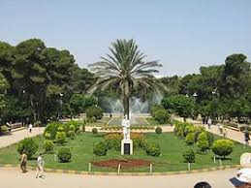
أصف هذه الحديقة في مقطع مستفيداً من إجابات الأسئلة السابقة مراعياً قواعد كتابة المقطع؟
الحدائق رئة المدينة ,ففيها تجد الأشجار المخضرة والمزهرة وقد وزعت بشكل منتظم وترتيب جميل ,فقد تركت الممرات العريضة ليستمتع الناس بالجلوس أو المشي ,ووزعت الأزهار الملونة ذات الرائحة العطرة بين الأشجار ,ما أجمل هذه الحدائق!

